Slide 1
Cow power noobies

Slide 2
Цел на проекта
Да забавлява,

Slide 4

Как работи?

Slide 5
Идея
Постижение

Slide 6
Процес

Slide 7
OUR PROCESS
Day 1
Day 2
Day 3

Slide 8
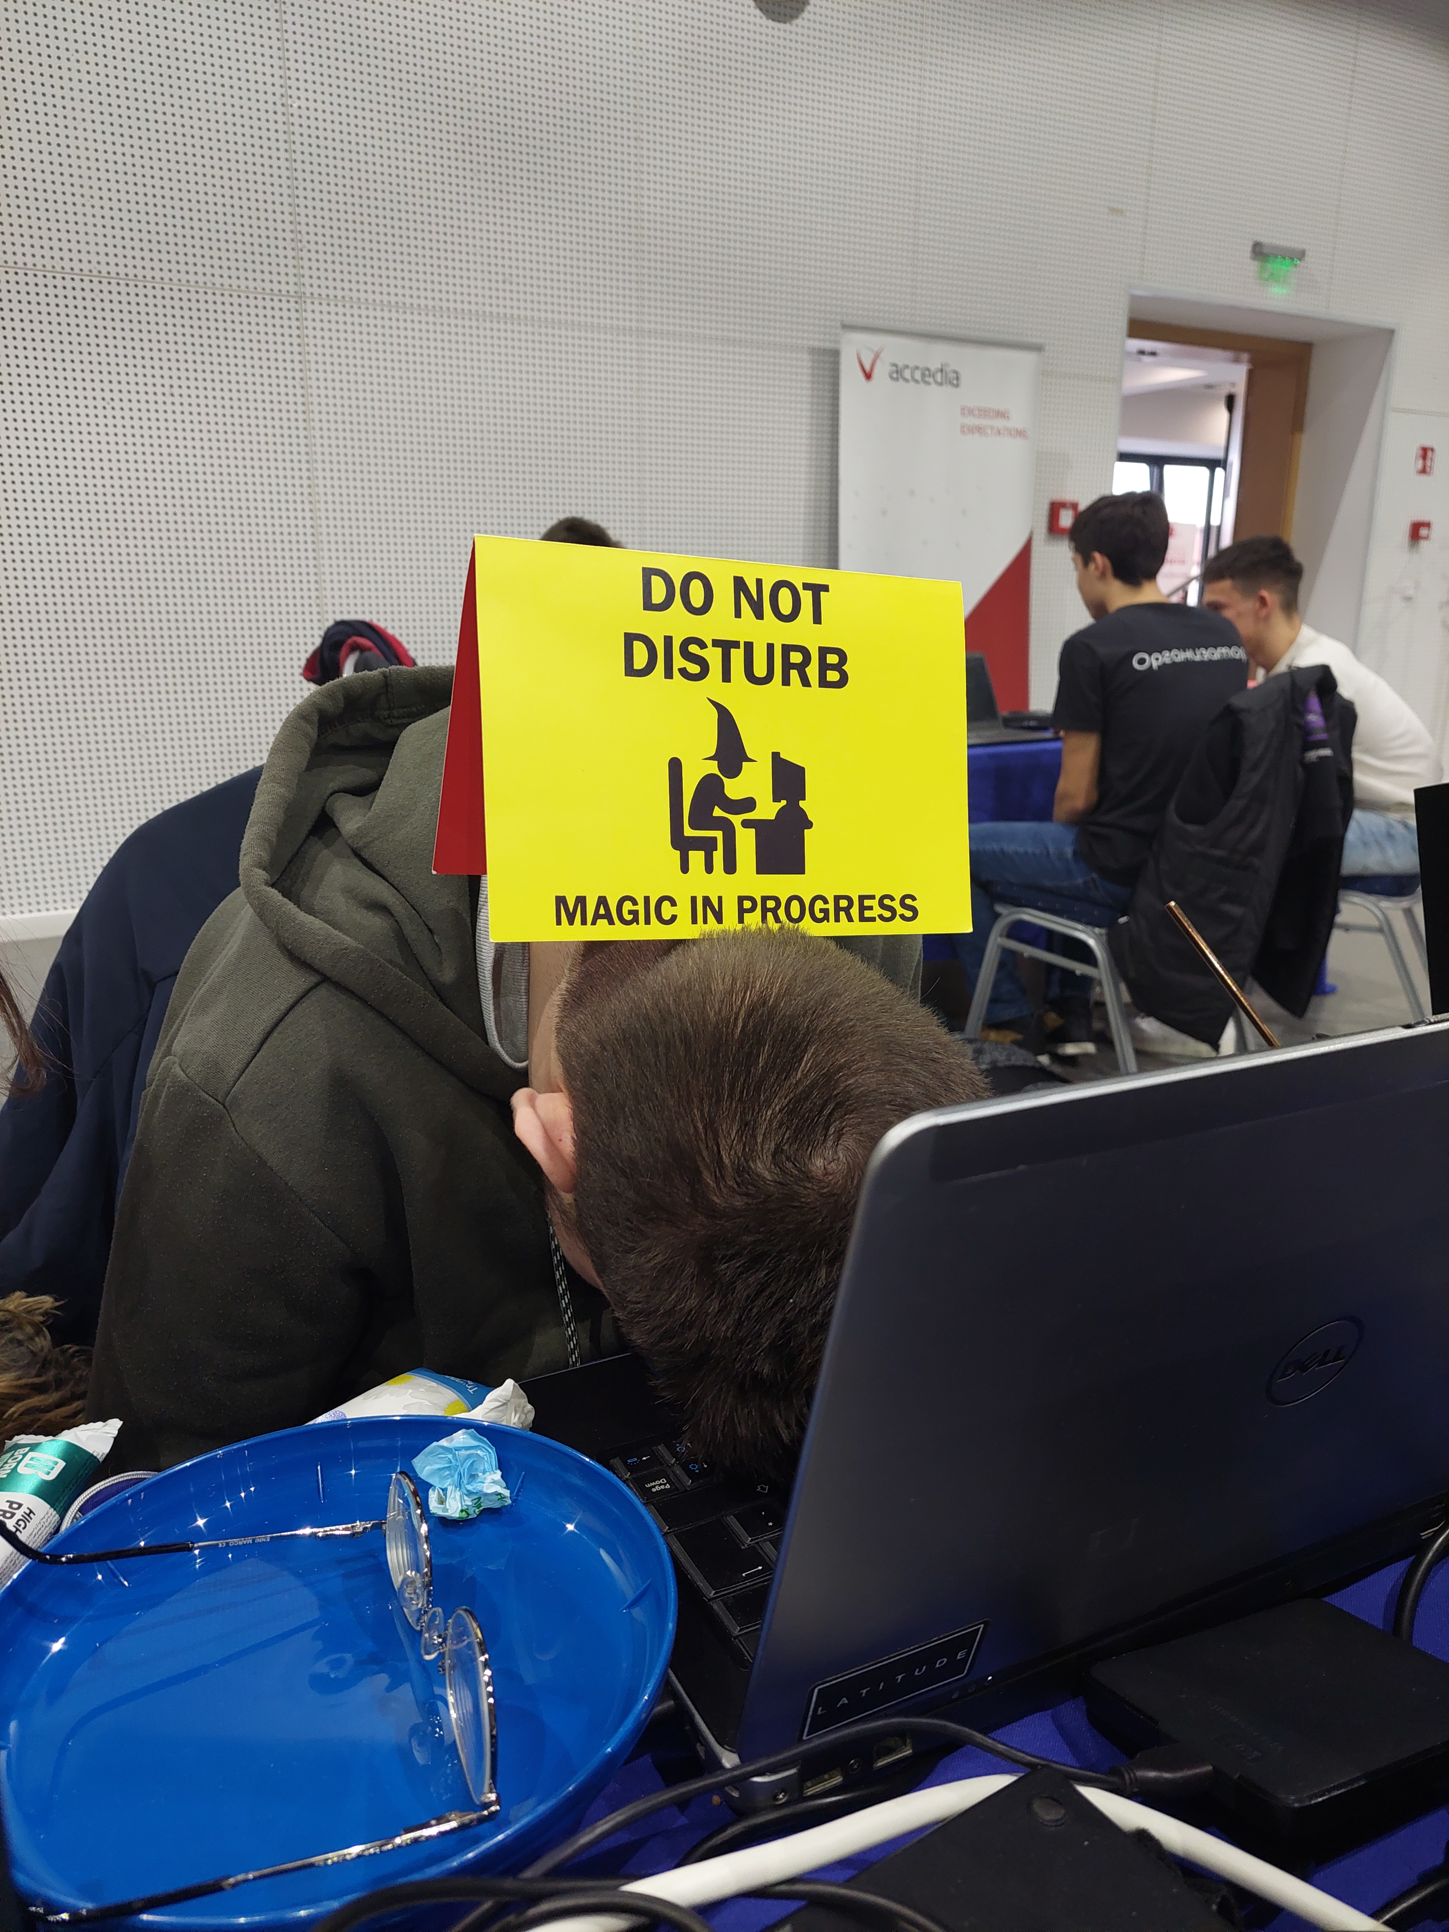

THEM VS US
Them
Us
The programs
One unbreakable team

Slide 12
ORGANIZATIONAL CHART

